Slide 1
소재수치해석 hw 1
20100091 서 현 선

Slide 2
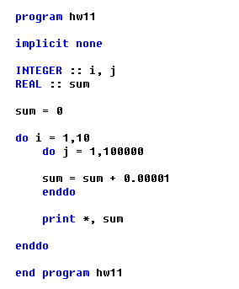
Q1. 0.00001을 백만 번 더하면서 매 십만 번째마다 결과를 출력하시오.
Computer에서 수를 표현하는 방법상의 한계로 인해 0.00001을 더하는 계산을 반복할수록 점점 오차가 커지는 것을 확인할 수 있다.

Slide 3
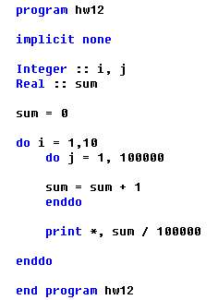
Q2. 1을 백만 번 더하면서 매 십만 번째마다 결과/100000 을 출력하시오.
앞의 경우와는 달리, Computer에서도 정수 1은 오차 없이 정확히 표현가능하기 때문에 계산을 반복하더라도 정확한 참값이 나온다.

Slide 4
Q3. 현재 사용하고 있는 컴퓨터가 single PRECISION에서 구분할 수 있는 수의 정밀도가 어느 정도인지 프로그램을 짜서 확인하고, 이 SYSTEM이 몇 개의 BIT로 가수(MANTISSA)를 표현하는지 판정하시오.
Computer 에서의 수의 체계 : ${(−1)}^{s} × 2^{c−1023} ×\left(1+f\right)$
s : sign indicator
c : exponent
f : mantissa
∴ Computer가 표현 가능한 최소의 $2^{−n}$ 값일 때의 n의 값을 구함으로써 수의 정밀도 및 가수를 표현하는 BIT 수 판별 가능!

Slide 5
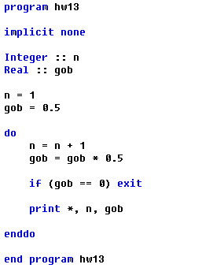
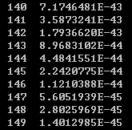
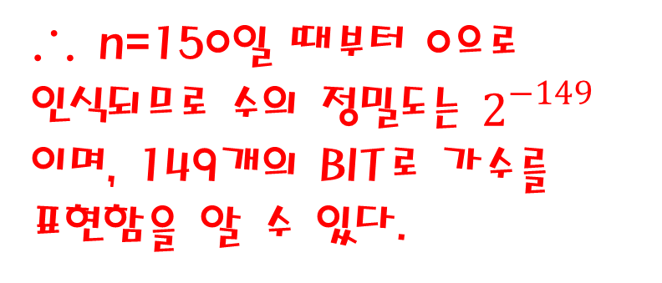
Q3. 현재 사용하고 있는 컴퓨터가 single PRECISION에서 구분할 수 있는 수의 정밀도가 어느 정도인지 프로그램을 짜서 확인하고, 이 SYSTEM이 몇 개의 BIT로 가수(MANTISSA)를 표현하는지 판정하시오.
방법 1.
$2^{−n}=0$으로 인식되는 n 찾기.
∴ n=150일 때부터 0으로 인식되므로 수의 정밀도는 $2^{−149}$ 이며, 149개의 BIT로 가수를 표현함을 알 수 있다.

Slide 6
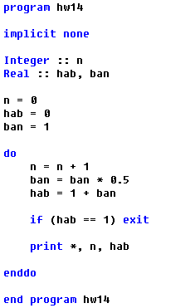
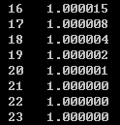
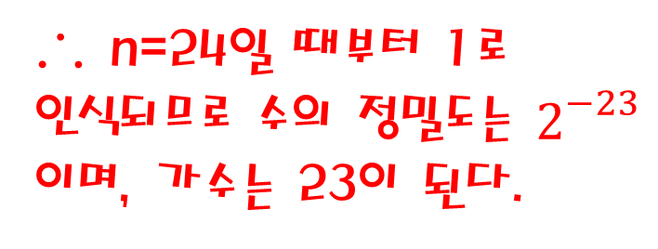
Q3. 현재 사용하고 있는 컴퓨터가 single PRECISION에서 구분할 수 있는 수의 정밀도가 어느 정도인지 프로그램을 짜서 확인하고, 이 SYSTEM이 몇 개의 BIT로 가수(MANTISSA)를 표현하는지 판정하시오.
방법 2.
${1+ 2}^{−n}=1$으로 인식되는 n 찾기.
∴ n=24일 때부터 1로 인식되므로 수의 정밀도는 $2^{−23}$ 이며, 가수는 23이 된다.

Slide 7
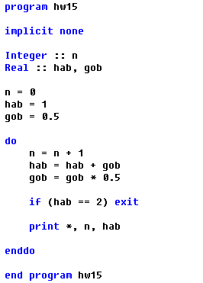
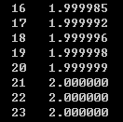
Q3. 현재 사용하고 있는 컴퓨터가 single PRECISION에서 구분할 수 있는 수의 정밀도가 어느 정도인지 프로그램을 짜서 확인하고, 이 SYSTEM이 몇 개의 BIT로 가수(MANTISSA)를 표현하는지 판정하시오.
방법 3.
$1+ 2^{−1}+2^{−2}+⋯+2^{−n}=2$으로
인식되는 n 찾기.
방법2와 마찬가지 결과!

Slide 8
Q3. 현재 사용하고 있는 컴퓨터가 single PRECISION에서 구분할 수 있는 수의 정밀도가 어느 정도인지 프로그램을 짜서 확인하고, 이 SYSTEM이 몇 개의 BIT로 가수(MANTISSA)를 표현하는지 판정하시오.
결론
Single precision에서 구분할 수 있는 수의 정밀도는 $2^{−23}$이며, 이 system은 23개의 BIT로 가수를 표현함을 알 수 있다!
(cf) 방법1의 경우, 지표가 0이기 때문에 우리가 출력한 결과값은 가수 부분의 영향뿐만 아니라, exponent 항의 bit도 관여하게 되기 때문에 수의 정밀도가 다르게 나오며, 이를 통해서는 이 system에서 가수를 표현하는 BIT의 수를 알아낼 수 없다!

Slide 9
THANK YOU

